Slide 1
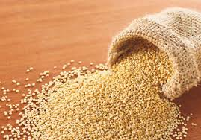
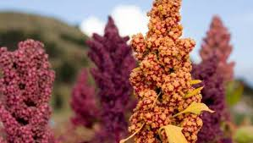
DEPARTAMENTO DE CIENCIAS ECONÓMICAS, ADMINISTRATIVAS Y DE COMERCIO
TRABAJO DE TITULACIÓN PREVIO A LA OBTENCIÓN DEL TÍTULO DE:
INGENIERO DE COMERCIO EXTERIOR Y NEGOCIACIÓN INTERNACIONAL
“ESTUDIO DE LA DEMANDA INTERNACIONAL DE LA QUINUA: CASO ASOCIACIÓN GRANOS ANDINOS DEL CANTÓN CEVALLOS DE LA PROVINCIA DE TUNGURAHUA Y SU INCIDENCIA EN EL SECTOR”
AUTOR(AS): FLORES VINUEZA, GRACE KELLY
PUMA SIZA, ANA VICTORIA
DIRECTOR: ING. EDISON LANDÁZURI
QUITO, FEBRERO 2016

Slide 2
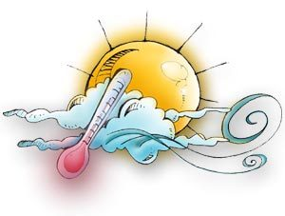
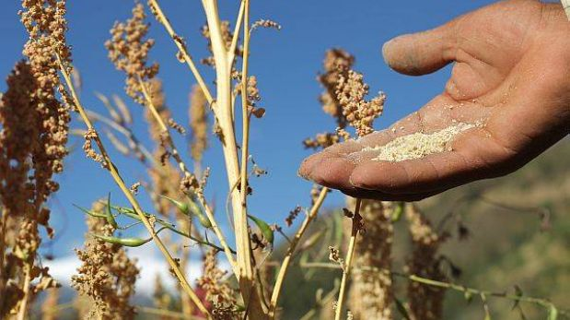
Débiles Relaciones con el entorno
Social
Clima
Precios altos
Capacitaciones
Programa

Slide 3
Falta conocimiento del mercado
Aspecto comercial y técnico
Mejor perspectiva
Fortalecimiento Comercial

Slide 4
Objetivos de la Investigación
Análisis crítico- Diagnóstico situacional
Objetivo General
Información relevante
Instrumento en toma de decisiones
Específicos
Análisis comercial
Histórico Sector Ecuador
Situación pre Asociación
Estimar proyecciones

Slide 5
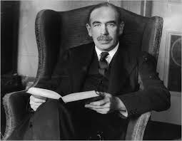
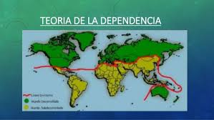
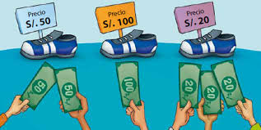
FUNDAMENTACIÓN TEÓRICA
DEMANDA
DG= C+I+G+E
Pobreza Sur (proveedores)
Desempleo
DG= C^I^G^E
Inflación
DG=C-I-G-E
Favorece países desarrollados (norte)

Slide 6
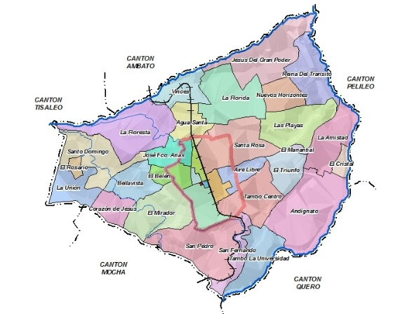
Período:
2012-2014
2015

Slide 7
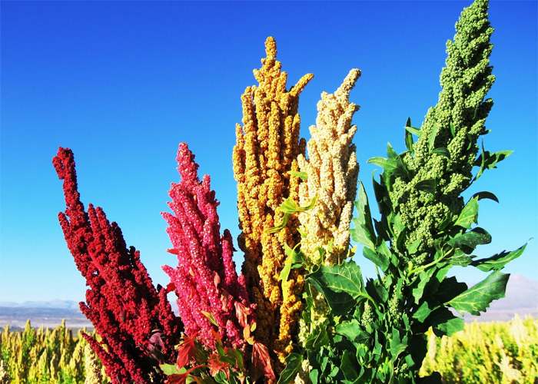
RESULTADOS
FICHA TÉCNICA
 | Nombre Científico | Chenopodium quinoa Willdenow
 | Nombre comercial | Quinua
 | Familia | Quenopodiáceas
 | Origen | Altiplano Andino
 | Descripción general | Planta anual de extensa variedad de cultivares, de hojas en forma de rombos y pequeñas flores en racimos. Las hojas tiernas y las semillas, son comestibles.
Altitud | 2400 a 3400 m.s.n.m.
Clima | Lluvia: 500 a 800 mm de precipitación Temperatura: 7 a 17 C°
Suelo | Negro andino Franco, franco arenoso, con buen drenaje; pH: 5.5 a 8.0
Ciclo de cultivo | de 150 - 170 días
Partida arancelaria S.A. | 1008.50
Descripción arancelaria | -Quinua, Chenopodium quínoa

Slide 8
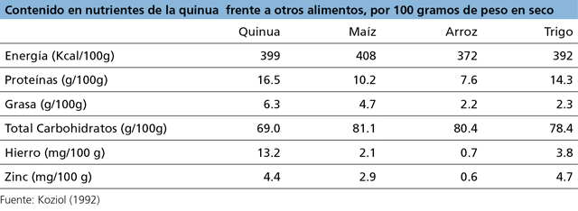
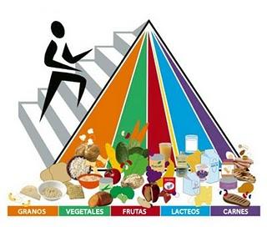
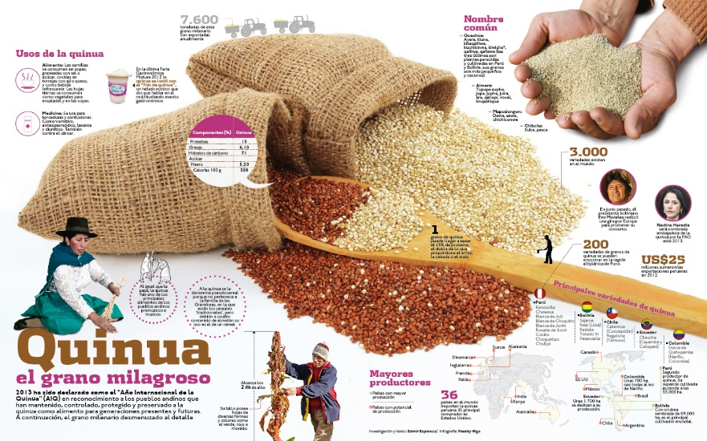
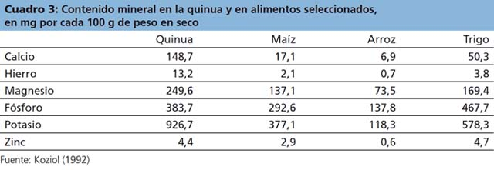
Valor nutricional y beneficios

Slide 9
DEMANDA GLOBAL
2013:
Existen 84 países demandantes de quinua
2014:
Existen 98 países demandantes de quinua
2012:
Existen 62 países demandantes de quinua
2015:
Paraguay y Georgia-
100

Slide 10
DEMANDA POR MERCADO
Europeo
Francia 4533 TM
Asiático
Israel 749 TM
Oceánico
Africano
Sudáfrica 122 TM
Países bajos 3485 TM
Alemania 3022 TM
Kuwait 396 TM
Japón 360 TM
Australia 3086 TM

Slide 11
DEMANDA POR MERCADO
Sudamérica
Centroamericano
Costa Rica 31 TM
Caribe
América del Norte
Estados Unidos 26155 TM
Trinidad y Tobago 64 TM
Canadá 8099 TM
México 342 TM
Chile 251 TM
Argentina 1114 TM

Slide 12
DEMANDA POR CANTIDADES Y MERCADO
PAÍS | TONELADA | MERCADO
Estados Unidos | 26155 | América del norte (2)
Canadá | 8099 | América del norte
Francia | 4533 | Europeo (5)
Países Bajos | 3485 | Europeo
Australia | 3086 | Oceánico (1)
Alemania | 3022 | Europeo
Reino Unido | 2617 | Europeo
Italia | 1641 | Europeo
Brasil | 1114 | Sudamericano (2)
Israel | 749 | Asiático (2)
Kuwait | 396 | Asiático
Chile | 251 | Sudamericano
Sudáfrica | 122 | Africano (1)
Trinidad y Tobago | 64 | Caribe (1)
Costa Rica | 31 | Centroamericano (1)

Slide 13
PROYECCIÓN DEMANDA INTERNACIONAL

Slide 14
DEMANDA POR PRECIO USD/TM
Europeo
Luxemburgo $12333
Asiático
Maldivas $18000
Oceánico
Africano
Mauricio $7000
Croacia $10588
Corea del Sur $17333
Qatar $16667
Nueva Zelanda $6990
Bosnia y Herzegovina $12000
Sudáfrica $5221
Australia $6223

Slide 15
DEMANDA POR PRECIO USD/TM
Sudamérica
Centroamericano
Costa Rica $5387
Caribe
América del Norte
Aruba $5500
Canadá $6730
Brasil $5594
Colombia $6320
Estados Unidos $5975
Bahamas $5500

Slide 16
PROYECCIÓN PRECIO INTERNACIONAL

Slide 17
Análisis comparativo entre TC y PM
País | TC >100% | PM | País | TC =100% | PM
Kuwait | 3500,00 | 0,64 | Arabia Saudita | 100,00 | 0,07
Trinidad y Tobago | 2033,33 | 0,10 | Jordania | 100,00 | 0,04
México | 1800,00 | 0,55 | China | 100,00 | 0,03
Tailandia | 1100,00 | 0,02 | Venezuela | 100,00 | 0,03
Panamá | 900,00 | 0,03 | Indonesia | 100,00 | 0,02
Bulgaria | 875,00 | 0,13 | Eslovaquia | 100,00 | 0,01
Corea | 825,00 | 0,18 | Estonia | 100,00 | 0,01
Bahrein | 700,00 | 0,01 | Bahamas | 100,00 | 0,01
Malta | 500,00 | 0,08 | Macao, China | 100,00 | 0,01
Emiratos Árabes | 480,39 | 0,48 | Chipre | 100,00 | 0,00
Singapur | 344,44 | 0,06 | Qatar | 100,00 | 0,00
Bermudas | 287,50 | 0,05 | Macedonia | 100,00 | 0,00
Bélgica | 256,59 | 1,05 | Montenegro | 100,00 | 0,00
Lituania | 250,00 | 0,01 | Mauricio | 100,00 | 0,00
Luxemburgo | 200,00 | 0,00 | Aruba | 100,00 | 0,00
Polonia | 165,31 | 0,21 | Nueva Caledonia | 100,00 | 0,00
Turquía | 159,09 | 0,09 | Mongolia | 100,00 | 0,00
Letonia | 150,00 | 0,01 | Maldivas | 100,00 | 0,00
Alemania | 148,52 | 4,90 | Bosnia y Herzegovina | 100,00 | 0,00
Costa Rica | 121,43 | 0,05 | Santa Lucía | 100,00 | 0,00
Suiza | 110,83 | 1,23 | Ucrania | 100,00 | 0,00
Rep. Dominicana | 110,00 | 0,03

Slide 18
País | TC <100% | PM | País | TC = 0 % | PM | País | TC < 0 % | PM
Chile | 96,09 | 0,41 | Islandia | 0,00 | 0,00 | Irlanda | -4,55 | 0,14
Suecia | 83,85 | 0,87 | Uganda | 0,00 | 0,00 | Rusia | -7,75 | 0,21
Perú | 82,61 | 0,07 | Botsuana | 0,00 | 0,00 | Hungría | -9,09 | 0,02
Italia | 71,83 | 2,66 | Congo | 0,00 | 0,00 | Croacia | -15,00 | 0,03
España | 71,08 | 1,26 | Fiji | 0,00 | 0,00 | Eslovenia | -21,74 | 0,03
Noruega | 62,26 | 0,14 | Groenlandia | 0,00 | 0,00 | El Salvador | -33,33 | 0,00
Australia | 56,81 | 5,01 | Honduras | 0,00 | 0,00 | Israel | -38,51 | 1,22
Colombia | 56,25 | 0,04 | Georgia | 0,00 | 0,00 | Uruguay | -40,00 | 0,05
Portugal | 51,43 | 0,09 | Jamaica | 0,00 | 0,00 | Finlandia | -41,67 | 0,03
Hong Kong | 50,00 | 0,09 | Taipei Chino | 0,00 | 0,00 | Ecuador | -44,90 | 0,04
India | 50,00 | 0,08 | Nicaragua | 0,00 | 0,00 | Kazajstán | -50,00 | 0,00
Rep. Checa | 50,00 | 0,05 | Vanuatu | 0,00 | 0,00 | Argentina | -50,76 | 0,11
Polinesia Francesa | 50,00 | 0,00 | Gabón | 0,00 | 0,00 | Belarús | -66,67 | 0,00
Reino Unido | 43,16 | 4,25 | Angola | 0,00 | 0,00 | Azerbaiyán | -83,33 | 0,00
Malasia | 39,13 | 0,10 |  |  |  | Viet Nam | -100,00 | 0,00
Países Bajos | 38,46 | 5,65 |  |  |  | Ruanda | -100,00 | 0,00
Serbia | 33,33 | 0,01 |  |  |  | Islas Cook | -100,00 | 0,00
Rumania | 22,73 | 0,04 |  |  |  | Madagascar | -100,00 | 0,00
Austria | 21,71 | 0,30
Grecia | 21,43 | 0,06
Sudáfrica | 20,79 | 0,20
Estados Unidos | 19,41 | 42,44
Canadá | 19,28 | 13,14
Japón | 17,26 | 0,58
Líbano | 16,28 | 0,16
Nueva Zelandia | 7,19 | 0,51
Francia | 3,21 | 7,36
Brasil | 2,77 | 1,81
Dinamarca | 1,79 | 0,46

Slide 19
TOP 15 DEMANDA INTERNACIONAL QUINUA
Países por demanda
1 | Estados Unidos de América | 26155 TM
2 | Canadá | 8099 TM
3 | Francia | 4533 TM
4 | Países Bajos | 3485 TM
5 | Australia | 3086 TM
 | Países por tasa de Crecimiento
6 | Kuwait | 3500%
7 | Trinidad y Tobago | 2033%
8 | México | 1800%
9 | Tailandia | 1100%
10 | Panamá | 900%
 | Mercados Nuevos
11 | Qatar | 100%
12 | Indonesia | 100%
13 | Estonia | 100%
14 | Arabia Saudita | 100%
15 | Macedonia | 100%

Slide 20
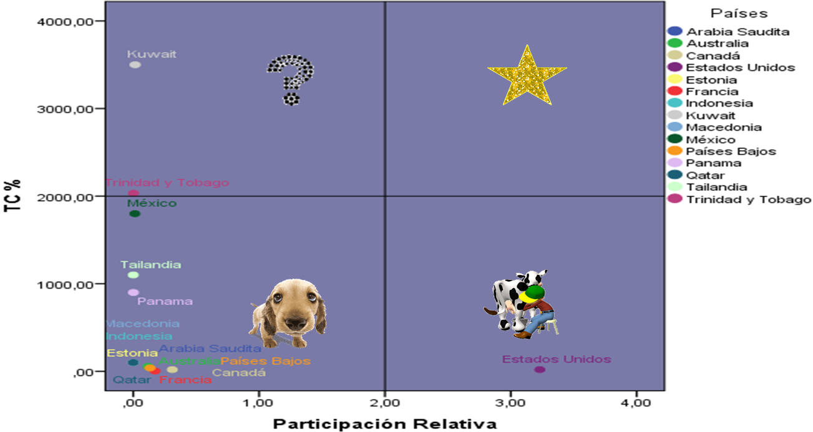
TOP 15 -BCG

Slide 21
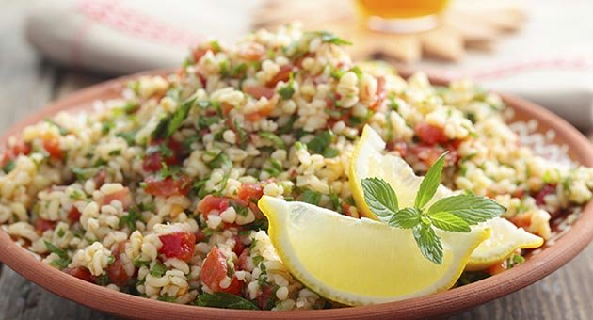
PERFIL DEL CONSUMIDOR
Alimentos saludables, orgánicos y rápida preparación
Compras en línea, calidad y precio
Certificación orgánica y comercio justo
Comodidad y bajo precio

Slide 22
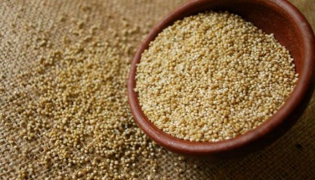
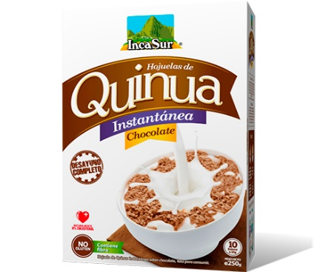
PERFIL DEL CONSUMIDOR
Alto valor añadido, precios altos, publicidad
Dieta desequilibrada, estilo de vida sedentaria
Preparados a base de cereales

Slide 23
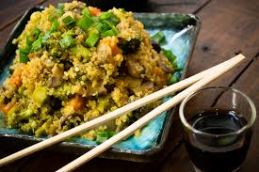
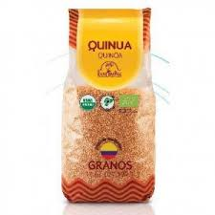
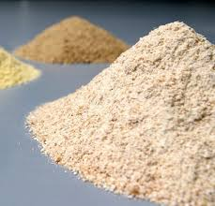
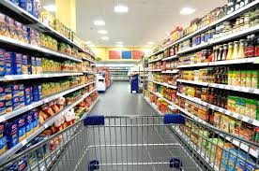
PERFIL DEL CONSUMIDOR
Snack, dietéticos
Sofisticado
Valoran costo- beneficio

Slide 24
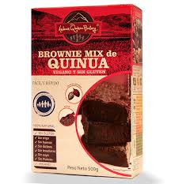
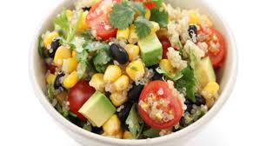
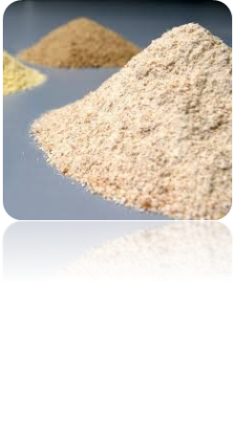
PERFIL DEL CONSUMIDOR
Buena calidad, Marca
Publicidad; beneficios tangibles
Poder adquisitivo pequeño (mermeladas)

Slide 25
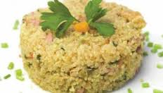
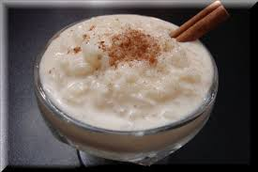
PERFIL DEL CONSUMIDOR
Precio, sofisticado, derrochador
Saludable

Slide 26
CAN - EXPORTACIONES
CAN – IMPORTACIONES
País | 2012 /Tonelada | 2013 /Tonelada | 2014 /Tonelada
Perú | 10548 | 18593 | 36424
Bolivia | 25663 | 34746 | 29505
Ecuador | 0 | 110 | 749
Colombia | 0 | 0 | 25
Total | 36211 | 53449 | 66703
País | 2012 /Toneladas | 2013 /Toneladas | 2014 Toneladas
Perú | 1 | 23 | 42
Bolivia | 0 | 0 | 0
Colombia | 19 | 16 | 25
Ecuador | 0 | 49 | 27
Total | 20 | 88 | 94
APEC, ALADI, G8, UE

Slide 27
SECTOR QUINUA ECUADOR

Slide 28
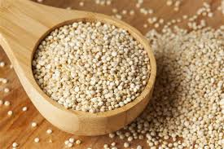
“PROGRAMA NACIONAL DE FORTALECIMIENTO DE LA QUINUA”
KIT CONVENCIONAL $452,68
FUNGICIDAS, FOLIAGE, INSECTICIDA
KIT ORGÁNICO $290,34

Slide 29
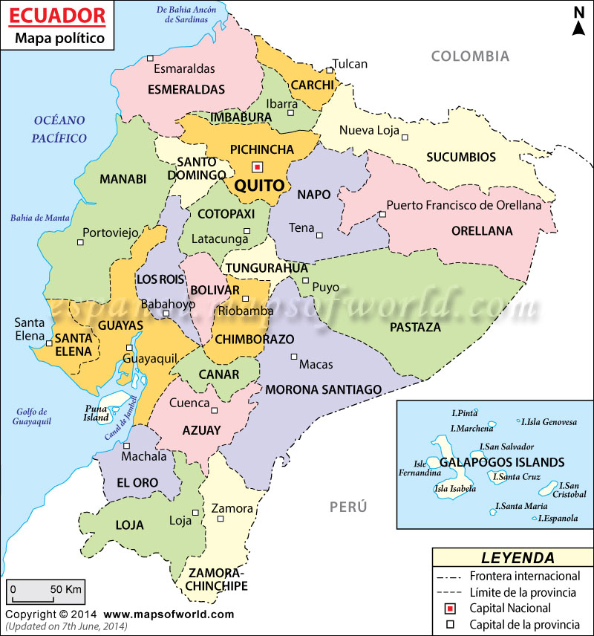
PROGRAMA NACIONAL DE FORTALECIMIENTO DE LA QUINUA CRÉDITO PÚBLICO
*
$81,596
$693,630

Slide 30
PRODUCCIÓN QUINUA

Slide 31
PRECIOS QUINUA
PRECIOS TUNGURAHUA | COMERCIALIZADORA | USD | CONDICIONES
 | UNA | 80 | Cumplir los parámetros
 |  |  | Calidad de la normativa INEN 1673
 | PRODICEREAL | 50 | Humedad del 13 % y de color blanco
 | CEREALES LA PRADERA | 65 | Escarificado y Humedad del 12 %
 | MERCADO MAYORISTA | 25 | Sin condiciones

Slide 32
OFERTA DEL ECUADOR
2013:
100 TM
2014: 748 TM
2015 (NOVIEMBRE)
1365 TM
USA
ISRAEL
FRANCIA
ALEMANIA
ESPAÑA
CANADÁ
COLOMBIA
USA
ALEMANIA
CANADÁ
FRANCIA
ESPAÑA
ISRAEL
REINO UNIDO
HOLANDA
COLOMBIA
ITALIA
REPÚBLICA CHECA
COREA (SUR)

Slide 33
PROYECCIÓN- OFERTA DEL ECUADOR

Slide 34
DEMANDA DEL ECUADOR
PROYECCIÓN
2013: 49 TM $145.27
2014: 27 TM $59,60
2015 (NOVIEMBRE) 39 TM $28,38

Slide 35
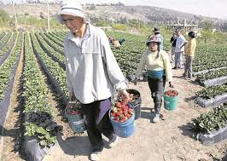
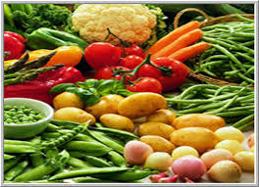
PRE ASOCIACIÓN GRANOS ANDINOS

Slide 36
FODA
FORTALEZA
-Habilidades gerenciales
-Alianza MAGAP
-Propias tierras
OPORTUNIDAD
-Producto mundial
-Magap- proyectos
-Contrarrestar enfermedades
DEBILIDAD
-Falta de capital
-No constitución
-Existencia intermediarios
-Inseguridad
AMENAZA
-Sobreoferta
-Enfermedades
-Capacitación MAGAP
-Falta de crédito
$ 1106 x cada hectárea
30-35 quintales

Slide 37
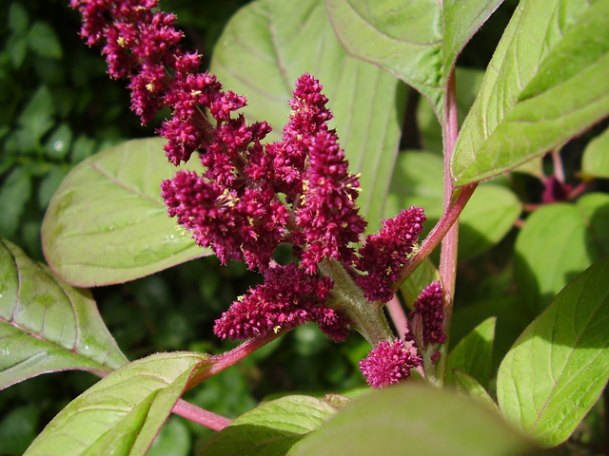
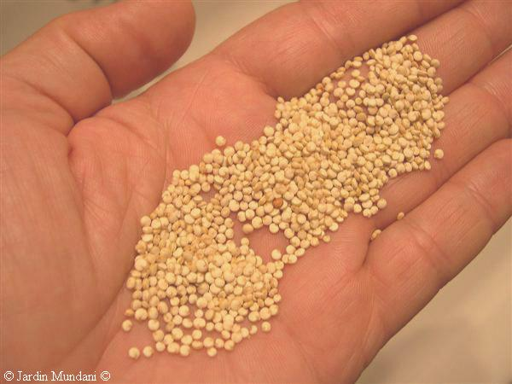
CONCLUSIONES Y RECOMENDACIONES

Slide 38
Conclusiones
Alto consumo internacional quinua en grano
Altas TC y nuevos mercados, Mercados no saturados
Mayores demandantes: EE.UU, Canadá, Francia, Países Bajos, Alemania, Australia, reino Unido.
Precios atractivos: Mercado asiático y europeo
Top 15: demanda por cantidad, TC, nuevos mercados.
Tendencia de consumo por alimentos saludables, cuidado al medio ambiente y aspectos sociales, rápida preparación.

Slide 39
Conclusiones
Incentivo a la producción de quinua a nivel mundial; resultados poco favorables.
CAN: Colombia, nuevo exportador.
Bolivia no importa: suficiente capacidad de abastecimiento.
Creación y aplicación del Programa Nacional de Fortalecimiento de la Quinua
Crecimiento de exportaciones en el Ecuador
Disminución de importaciones en el Ecuador
Ecuador importa desde Perú quinua a bajísimo precio.

Slide 40
Conclusiones
Capacitación baja, poca socialización de información, énfasis solo en producción
2016- 2017 Transición de producción convencional a producción orgánica,
Inconvenientes de asignación de responsabilidades y funciones
Disminución de apoyo económico por parte del Programa Nacional de Quinua
Del total de producción del Ecuador, solo el 20% es orgánica mientras que el 80% es convencional

Slide 41
Conclusiones
Inadecuado control de la regularización de precios nacional del quintal de quinua
La pre Asociación Granos Andinos tiene producción de 54 TM al año,
La pre Asociación cuenta con terrenos propios, podría incrementar su producción
Falta de conocimiento de técnicas y procesos de producción orgánica y falta de recursos económicos
No existen proyectos sustentables y sostenibles de largo plazo. Agricultores tienen poca cultura de negocios

Slide 42
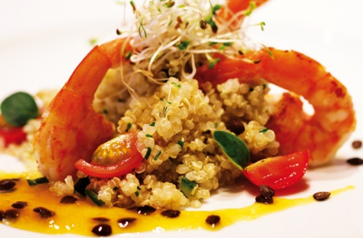
Continuar con X en grano, incrementar oferta exportable
Ampliar el recorrido geográfico de ferias internacionales
Posicionar a la quinua como producto Gourmet
Fichas comerciales de nuevos países, fácil accesibilidad y entendimiento
Fidelizar clientes actuales

Slide 43
Investigar causas de precios altos en mercados asiáticos y europeos
Obtener productos con certificación orgánica y de comercio justo
Impartir la información suficiente para llegar en especial a los pequeños
Subirse a la nueva tendencia de productos de consumo masivo y propio del país.
Estudiar estrategias de países con similares características

Slide 44
Control de todos los sucesos, experimentos y resoluciones a posibles problemas
Asignar responsabilidades y funciones de acuerdo a la especialidad
Capacitaciones para crear productores con capacidad de decisión y proactivos
Relación con empresas “sólidas” en el sector
Bajar importación, Aumentar incentivos al consumo de la quinua

Slide 45
Control periódico y eficaz de los precios de venta del quintal de quinua
Fijar contratos a largo tiempo evitando fluctuaciones de precios internacionales
Disminuir el individualismo, crear asociaciones.

Slide 46
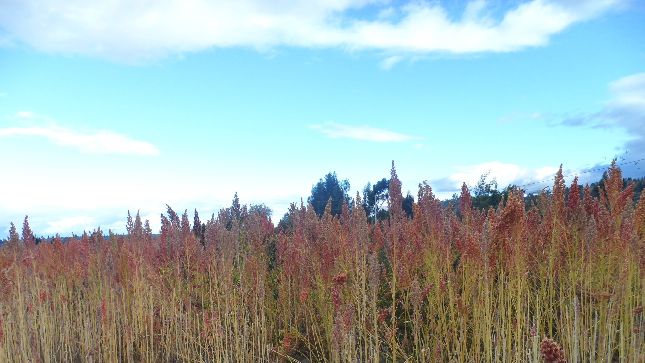

Slide 47
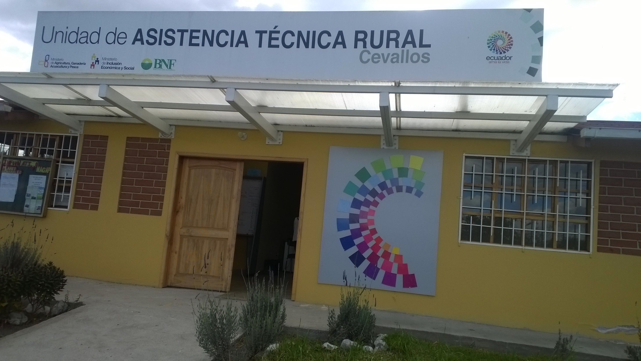

Slide 48
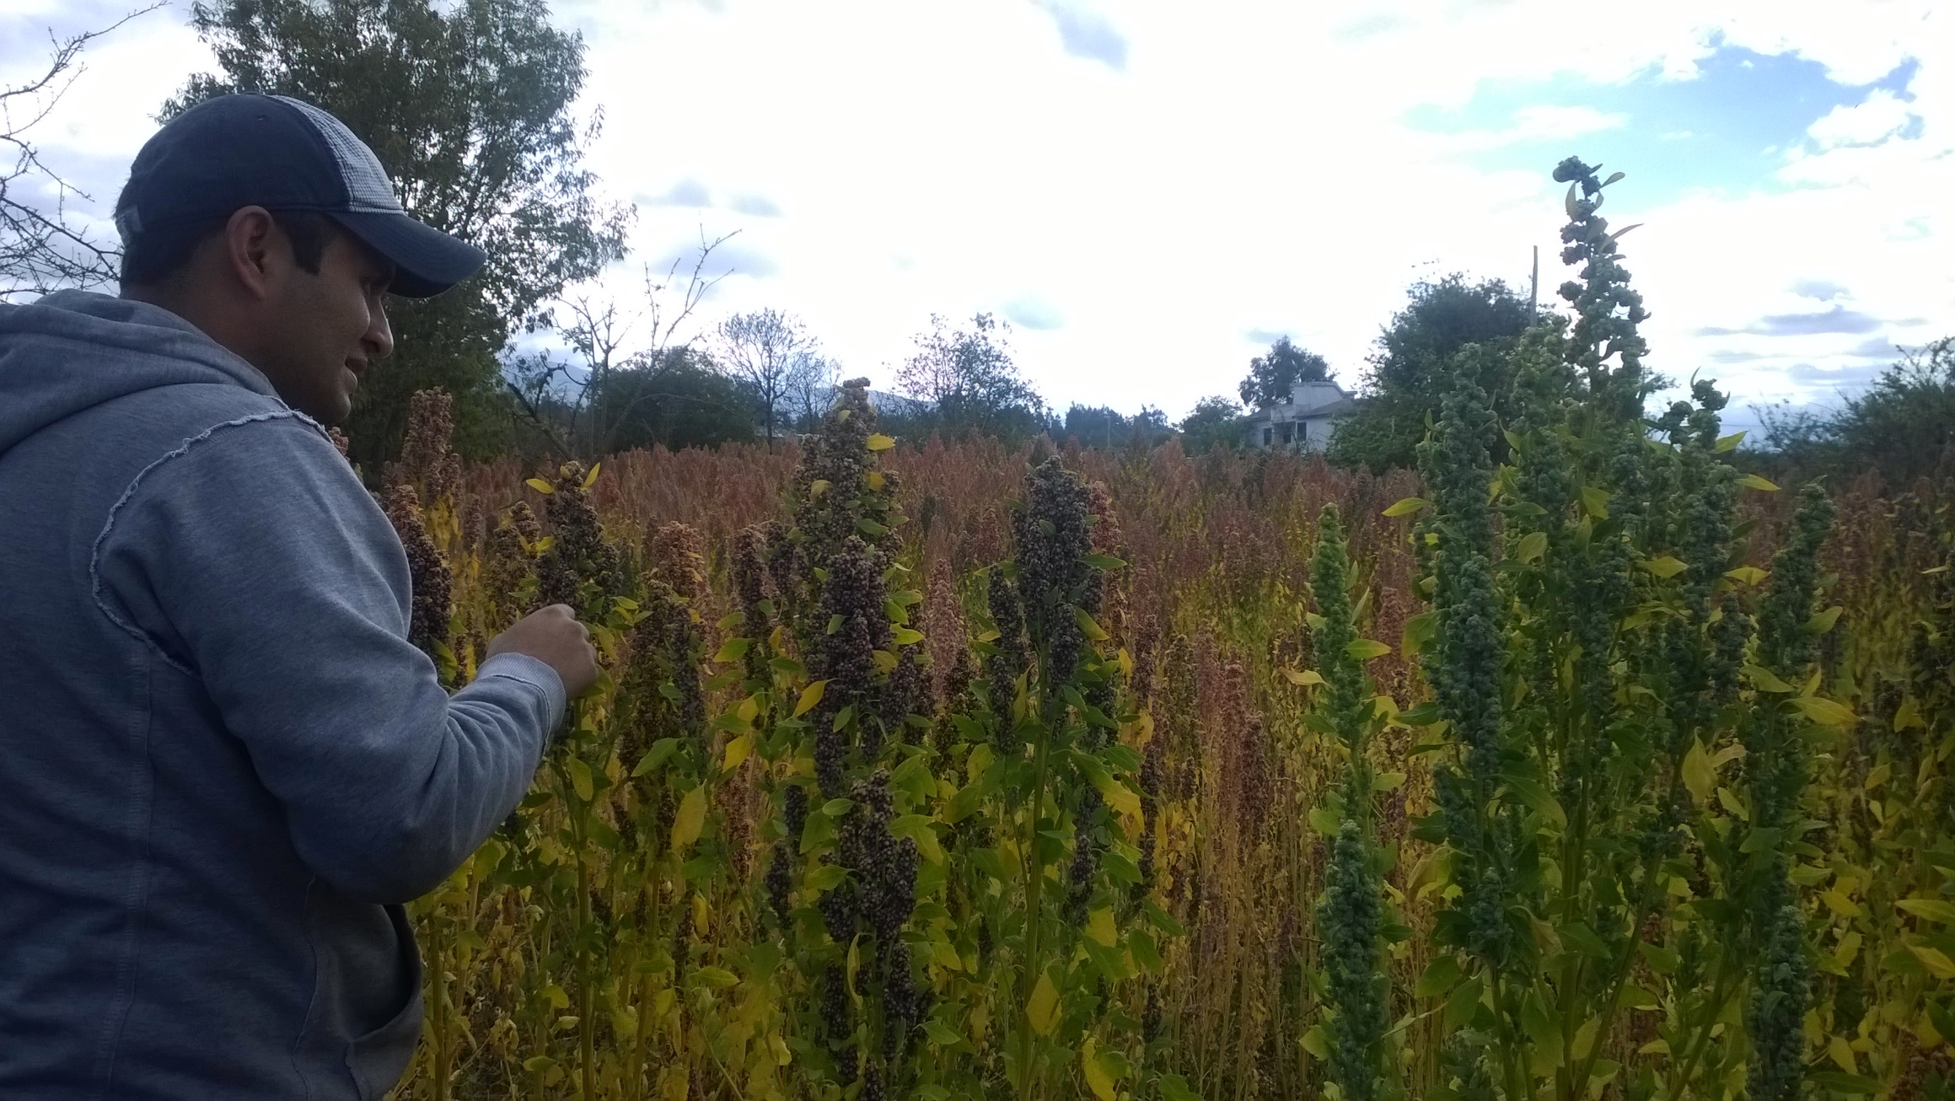
Terrenos sembrados

Slide 49
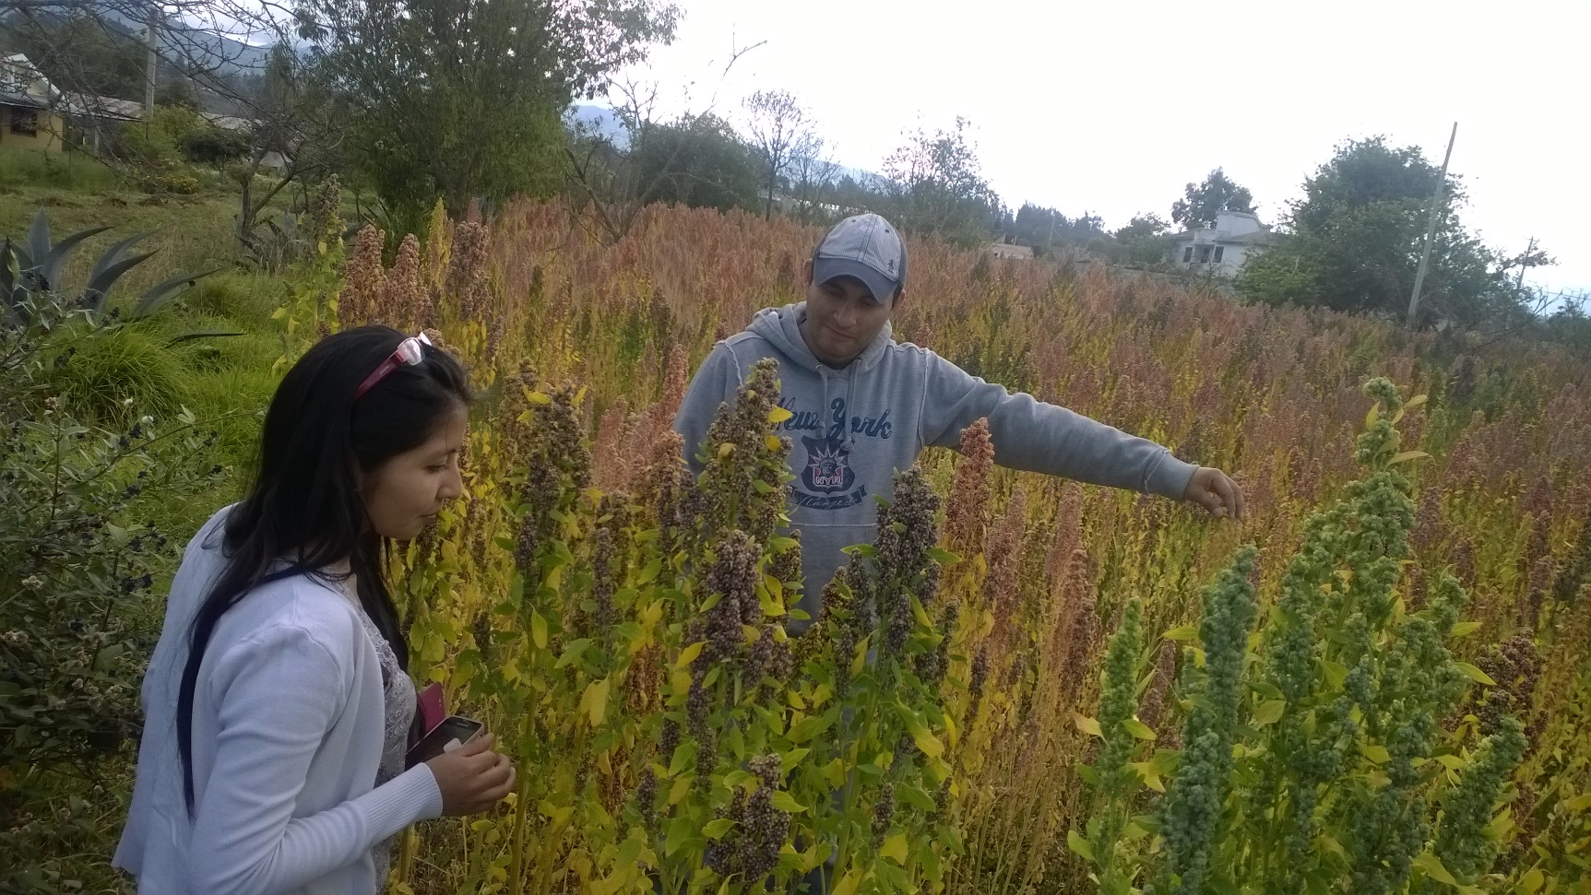
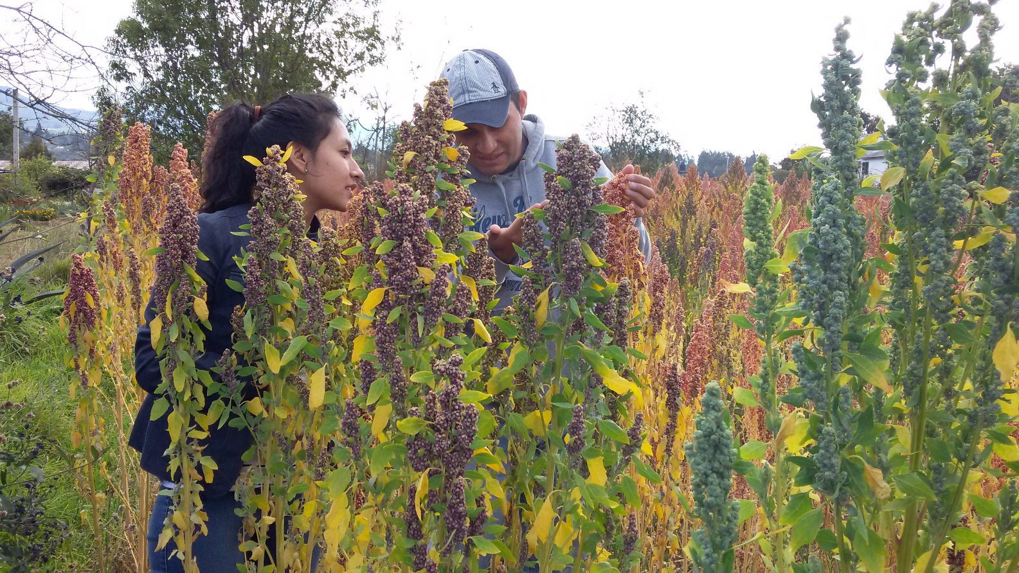

Slide 50
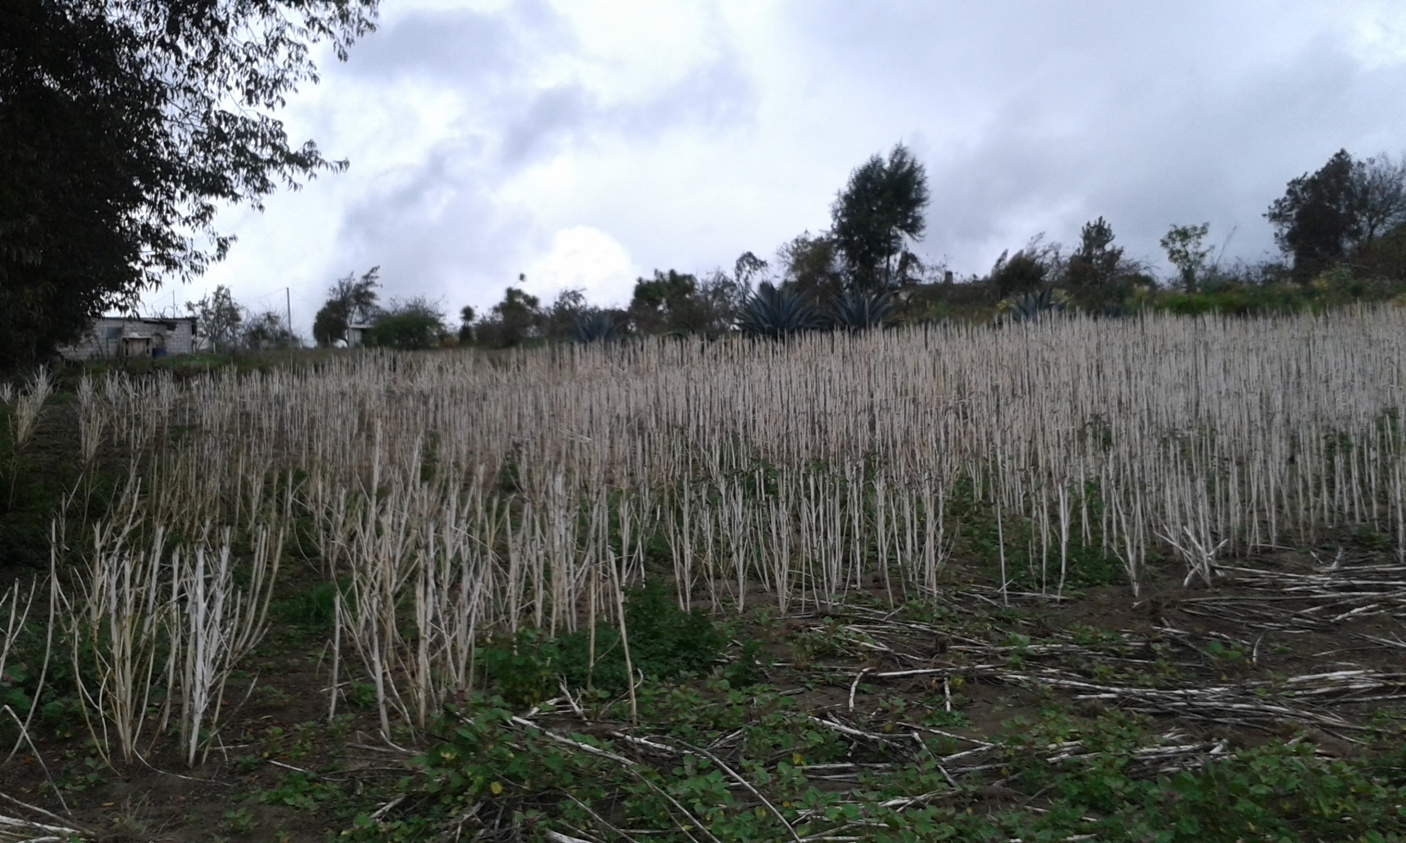
Quinua trillada

Slide 51
Quinua cosechada

Slide 52
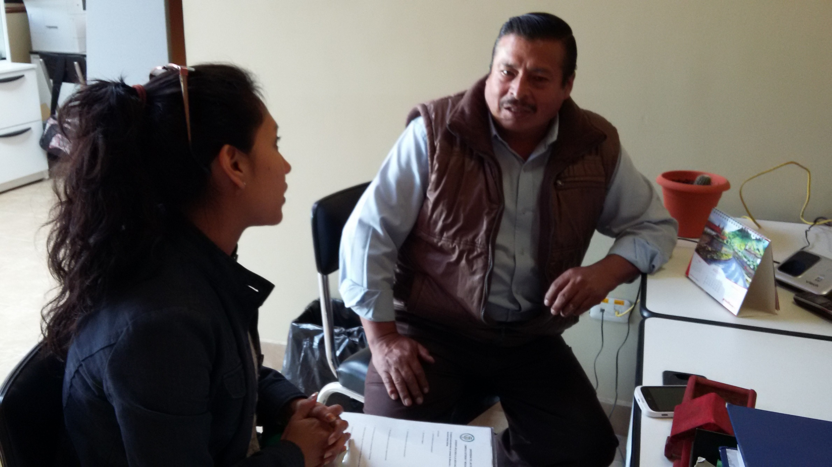
Entrevista Presidente Asociación

Slide 53
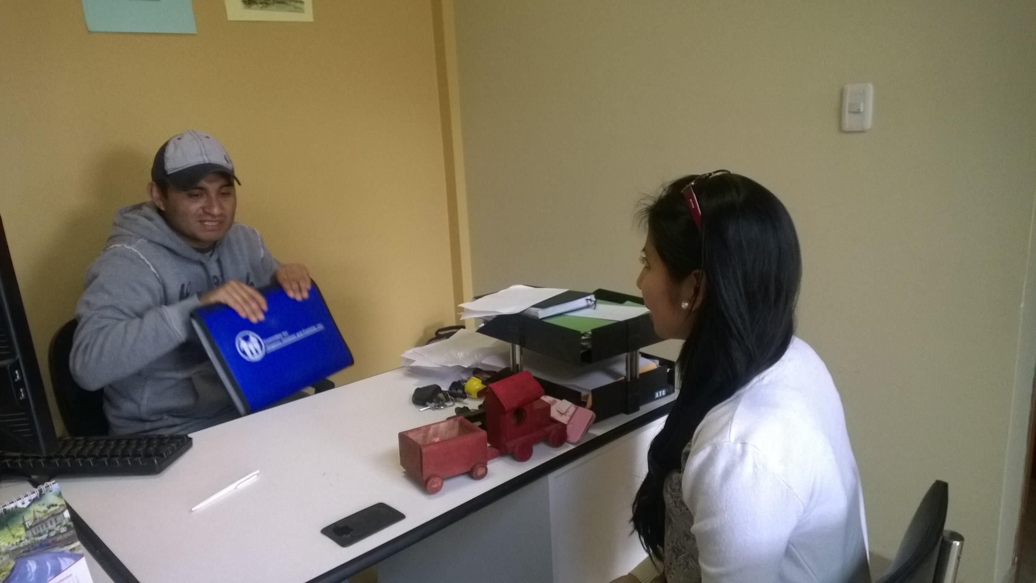
Entrevista Técnico Cevallos

